Slide 1
CHÀO MỪNG CÁC EM ĐẾN VỚI BÀI HỌC NGÀY HÔM NAY!

Slide 2
TRÒ CHƠI MẢNH GHÉP LỊCH SỬ
Luật chơi: Chia lớp thành 2 nhóm.
Nhiệm vụ của các nhóm là trả lời câu hỏi liên quan đến đến chủ đề nước Nga và Liên Xô.
2 nhóm có quyền lựa chọn bất cứ ô chữ nào để giải đố.
Nhóm nào giải đúng ô chữ sẽ được cộng 10 điểm, sau khi kết thúc trò chơi, nhóm nào có số điểm cao nhất sẽ giành chiến thắng.

Slide 3
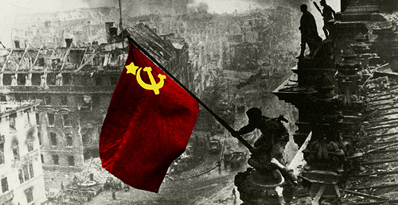
1
2
3
4
5
Notes:
Nhấn vào từng mảnh ghép để hiện câu hỏi.
Nhấn vào hình ảnh để hiện nội dung lịch sử.
Nhấn vào hình mũi tên để chuyển sang slide tiếp theo.

Slide 4
Mảnh ghép số 1: Đêm 25/10 (7/11 theo dương lịch) năm 1917, một sự kiện vô cùng trọng đại đã diễn ra ở nước Nga là:
A. V. I. Lê-nin bí mật từ Phần Lan về nước, trực tiếp lãnh đạo cách mạng.
C. Chính phủ lâm thời sụp đổ, khởi nghĩa giành thắng lợi ở Thủ đô.
B. Dưới sự chỉ huy Lê-nin, quân cách mạng đã bao vây Cung điện Mùa Đông.
D. Cuộc khởi nghĩa giành thắng lợi ở Mát- xcơ-va.

Slide 5
2
3
4
5
Notes:
Nhấn vào từng mảnh ghép để hiện câu hỏi.
Nhấn vào hình ảnh để hiện nội dung lịch sử.
Nhấn vào hình mũi tên để chuyển sang slide tiếp theo.

Slide 6
Mảnh ghép số 2: Năm 1917, sau Cách mạng tháng Mười Nga thành công, người có vai trò quan trọng trong sự nghiệp xây dựng và bảo vệ Nhà nước Liên Xô đồng thời cũng bị phê phán về một số sai lầm trong thời gian cầm quyền là:
A. G. Xta-lin.
C. V.I. Lê-nin.
B. L. Tờ-rốt-xkít.
D. Nga hoàng Ni-cô-lai II.

Slide 7
3
4
5
Notes:
Nhấn vào từng mảnh ghép để hiện câu hỏi.
Nhấn vào hình ảnh để hiện nội dung lịch sử.
Nhấn vào hình mũi tên để chuyển sang slide tiếp theo.

Slide 8
Mảnh ghép số 3: Điền vào dấu ba chấm “…” trong đoạn dưới đây:
“Giống như mặt trời chói lọi, ………………………chiếu sáng khắp năm châu, thức tỉnh hàng triệu hàng triệu người bị áp bức, bóc lột trên trái đất. Trong lịch sử loài người chưa từng có cuộc cách mạng nào có ý nghĩa to lớn và sâu xa như thế”.
A. Cách mạng Tháng Mười.
C. Đảng Bôn-sê-vích.
B. Cung điện Mùa Đông.
D. Cách mạng Tháng Hai.

Slide 9
4
5
Notes:
Nhấn vào từng mảnh ghép để hiện câu hỏi.
Nhấn vào hình ảnh để hiện nội dung lịch sử.
Nhấn vào hình mũi tên để chuyển sang slide tiếp theo.

Slide 10
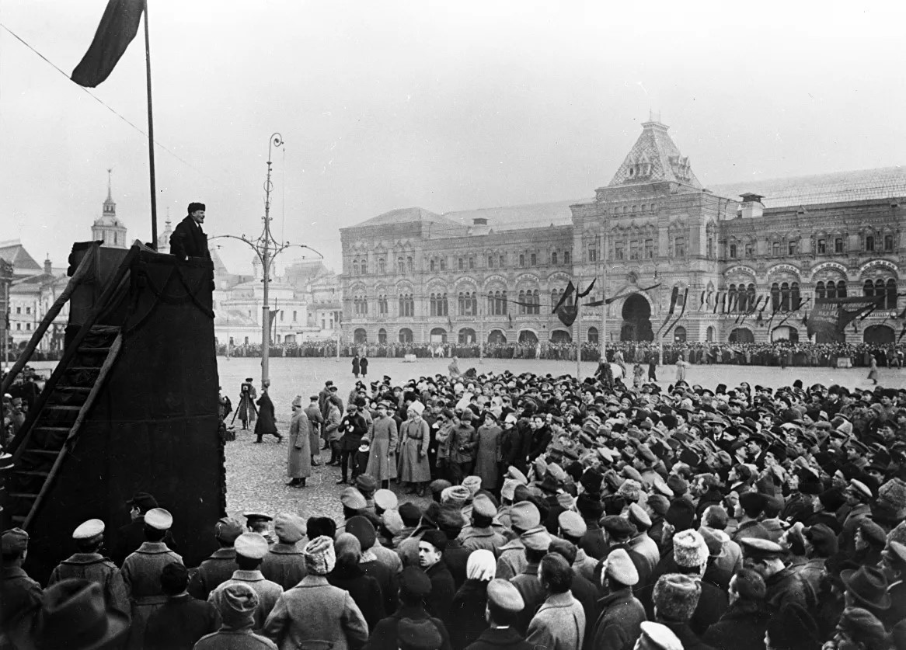
Mảnh ghép số 4: Cách mạng tháng Mười Nga năm 1917 mang tính chất là cuộc cách mạng:
A. Dân chủ tư sản kiểu mới.
B. Xã hội chủ nghĩa.
C. Tư sản.
D. Giải phóng dân tộc.

Slide 11
5
Notes:
Nhấn vào từng mảnh ghép để hiện câu hỏi.
Nhấn vào hình ảnh để hiện nội dung lịch sử.
Nhấn vào hình mũi tên để chuyển sang slide tiếp theo.

Slide 12
Mảnh ghép số 5: Hình ảnh quốc kì và quốc huy dưới đây nói về:
A. Liên bang Cộng hòa XHCN Xô viết.
C. Nước Nga Xô viết.
B. Các nước cộng hòa Ngoại Cáp-ca-dơ.
D. U-crai-na.

Slide 13
Hình ảnh lá cờ với màu đỏ tượng trưng cho cách mạng búa liềm, ngôi sao tượng trưng cho đoàn kết công – nông và Hồng quân Liên Xô đã gợi nhớ về một thời kí ức lịch sử vinh quang, đầy tự hào của nước Nga Xô viết giai đoạn 1918 – 1945.
Lá cờ chiến thắng cắm trên nóc tòa nhà Quốc hội Đức năm 1945
Notes:
Nhấn vào từng mảnh ghép để hiện câu hỏi.
Nhấn vào hình ảnh để hiện nội dung lịch sử.
Nhấn vào hình mũi tên để chuyển sang slide tiếp theo.

Slide 14
CHƯƠNG 1: THẾ GIỚI
TỪ NĂM 1918 ĐẾN NĂM 1945
BÀI 1: NƯỚC NGA VÀ LIÊN XÔ
TỪ NĂM 1918 ĐẾN NĂM 1945

Slide 15
CẢM ƠN CÁC EM ĐÃ LẮNG NGHE! HẸN GẶP LẠI!

